Slide 1
INTRODUZIONE ALLA PROPRIETÀ INDUSTRIALE
CENNI GENERALI
BREVETTI
MODELLI DI UTILITÀ
Ing. Andrea Bernotti
STUDIO TORTA
www.studiotorta.it

Slide 2
LA PROPRIETÀ INDUSTRIALE
La denominazione Proprietà Industriale si riferisce a diverse categorie di beni immateriali che derivano dall’attività intellettuale creativa, all’insieme degli istituti giuridici che garantiscono la tutela di questi beni e al corrispondente settore del diritto.
Le leggi sulla proprietà industriale attribuiscono a coloro che ne sono riconosciuti titolari diritti di utilizzo esclusivo sui beni frutto dell’attività creativa.

Slide 3
LA PROPRIETÀ INDUSTRIALE
BENI IMMATERIALI
Invenzioni
Notorietà
Creazioni estetiche
Informazioni segrete
Creazioni artistiche
STRUMENTI DI TUTELA
Brevetti - Modelli di utilità
Marchi
Design e marchi
Misure volte a mantenere il segreto
Diritto d’autore

Slide 4
LA PROPRIETÀ INDUSTRIALE
Funzione commerciale e giuridica
Diritto di sfruttamento esclusivo
Presidio prodotti/settori di mercato
Azione deterrente
Strumenti di tutela giuridica

Slide 5
LA PROPRIETÀ INDUSTRIALE
Funzione di valorizzazione dell’impresa
Promozione immagine aziendale
Riconoscimento di azienda leader
Elemento per la valutazione dell’affidabilità per istituti di credito

Slide 6
LA PROPRIETÀ INDUSTRIALE
Funzione strategica
Portafoglio marchi e brevetti
Cross-licensing
  Alleanze
  Salvaguardia della produzione
Contrattacco
Difesa passiva: impediti brevetti successivi di altri

Slide 7
LA PROPRIETÀ INDUSTRIALE
FUNZIONE
COMMERCIALE
FUNZIONE DI
VALORIZZAZIONE
AUMENTO DI
COMPETITIVITÀ
FUNZIONE
STRATEGICA

Slide 8
BREVETTO
Un “patto” fra lo Stato e l’inventore
All’inventore viene assicurato il diritto di sfruttamento esclusivo dell’invenzione
Una descrizione dettagliata dell’invenzione viene messa a disposizione del pubblico

Slide 9
BREVETTO - DIRITTI CONFERITI
Il brevetto d’invenzione non offre un monopolio assoluto, ma ha limiti ben precisi
Ambito protettivo
Limiti territoriali
Limiti temporali

Slide 10
BREVETTO - DIRITTI CONFERITI
Limiti territoriali
Ogni brevetto è valido nel territorio del paese in cui viene rilasciato
in un futuro non lontano, sul territorio di (quasi) tutta la UE
Importanza delle strategie di brevettazione

Slide 11
Limiti temporali
BREVETTO - DIRITTI CONFERITI
Durata 20 anni dalla data di deposito della domanda, purché siano pagate le tasse di mantenimento
Non rinnovabile.

Slide 12
BREVETTO - REQUISITI
Novità
Attività inventiva
Applicazione industriale

Slide 13
BREVETTO - NOVITÀ
ATTENZIONE
Anche una divulgazione
da parte dello stesso inventore/titolare
può distruggere il requisito della novità.
L’invenzione deve essere tenuta segreta almeno fino alla data di deposito della domanda di brevetto

Slide 14
INVENZIONI NON BREVETTABILI
Non sono considerate brevettabili:
a) le scoperte, le teorie scientifiche e i metodi matematici;
b) i piani, i principi ed i metodi per attività intellettuali, per gioco o per attività commerciali ed i programmi di elaboratore;
c) le presentazioni di informazioni.
d) i software, ad eccezione dei software utilizzati in sistemi di controllo ed aventi un effetto tecnico;
e) i metodi per il trattamento chirurgico o terapeutico del corpo umano o animale e i metodi di diagnosi applicati al corpo umano o animale.
f) le razze animali ed i procedimenti essenzialmente biologici per l'ottenimento delle stesse. Questa disposizione non si applica ai procedimenti microbiologici ed ai prodotti ottenuti mediante questi procedimenti.

Slide 15
PROCEDURA DI BREVETTAZIONE
Deposito domanda
Rapporto di ricerca
Pubblicazione (18 mesi dopo il deposito)
Esame da parte dell’ufficio competente
Eventuali modifiche del testo della domanda per superare le obiezioni esaminatore
Concessione o rifiuto del brevetto
Opposizione/appello
DURATA MEDIA PROCEDURA: da 3 a 5 anni.

Slide 16
PROCEDURA DI BREVETTAZIONE IN ITALIA
21 mesi
18 mesi
9 mesi
Deposito
Pubblicazione
Concessione
o rifiuto
Rapporto
di ricerca
Risposta
a obiezioni RR
È possibile presentare ricorso in caso di rifiuto
Non è prevista una procedura di opposizione
È in corso l’esame delle domande presentate all’inizio del 2011

Slide 17
STRATEGIE DI BREVETTAZIONE
CHE COSA
Non occorre un contributo inventivo straordinario
Innovazioni che risolvono un problema tecnico o comunque introducono qualche vantaggio
Frutti dell’attività di ricerca e sviluppo
Specialmente se l’attività di ricerca richiede investimenti importanti

Slide 18
STRATEGIE DI BREVETTAZIONE
QUANDO
Quando si è delineata un’idea di soluzione di un problema tecnico
Non occorre avere un prodotto già ingegnerizzato o un prototipo funzionante
Anticipare il deposito riduce i rischi di divulgazioni accidentali e di brevettazione di terzi

Slide 19
STRATEGIE DI BREVETTAZIONE
DOVE
Proprie sedi produttive
Sedi produttive dei concorrenti
Mercati di interesse

Slide 20
STRATEGIE DI BREVETTAZIONE
Domanda di brevetto Nazionale nei Paesi in cui si intende avere la protezione
Deposito domanda di brevetto secondo la convenzione sul brevetto europeo (EPC)
Deposito domanda di brevetto secondo la convenzione internazionale Patent Cooperation Treaty (PCT).

Slide 21
STRATEGIE DI BREVETTAZIONE
BREVETTO EUROPEO
Procedura di esame unificata per tutti i Paesi aderenti alla EPC (European Patent Convention), tra cui alcuni extra UE (ad esempio Svizzera, Norvegia, Turchia)
Dopo il rilascio, il brevetto deve essere convalidato nei Paesi aderenti in cui il titolare è interessato ad attivare la protezione mediante il deposito della traduzione di tutto il brevetto o di una parte (rivendicazioni). In alcuni Paesi la convalida è automatica e il deposito di traduzioni non è necessario.
In tempi relativamente brevi, sarà disponibile il brevetto europeo con effetto unitario, valido nell’UE tranne che in Italia e Spagna
Economicamente conveniente rispetto a estensioni dirette già con tre/quattro Paesi interessati.

Slide 22
STRATEGIE DI BREVETTAZIONE
PATENT COOPERATION TREATY(PCT)
Esame preliminare non vincolante dei requisiti di brevettabilità
Dura 30/31 mesi dalla data di priorità
Terminata la fase di esame preliminare (fase internazionale), l’esame prosegue a livello nazionale/regionale
Un parere preliminare negativo non pregiudica l’ottenimento di brevetti
Ha un costo aggiuntivo rispetto alle procedure dirette nazionali/regionali
Sposta di 18 mesi in avanti il termine (e i costi) entro il quale decidere in quali Paesi avviare effettivamente le procedure di brevettazione

Slide 23
STRATEGIE DI BREVETTAZIONE
PATENT COOPERATION TREATY(PCT)
VANTAGGI:
sposta in avanti il termine (e i costi) entro il quale decidere in quali Paesi avviare effettivamente le procedure di brevettazione.
il parere preliminare è utile per capire se proseguire nelle fasi nazionali/regionali.
SVANTAGGI:
ha un costo aggiuntivo rispetto alle procedure dirette nazionali/regionali.
ritarda i tempi di concessione utili per l’azionamento del brevetto nei confronti di terzi
STUDIO TORTA
Consulenti in Proprietà Industriale

Slide 24
DIRITTO DI PRIORITÀ
Permette di depositare domande di brevetto per la stessa invenzione all’estero (o anche in Italia) entro 12 mesi dalla data del primo deposito, indicata come data di priorità.

Slide 25
DIRITTO DI PRIORITÀ
EP
US
IT
vendita
anno di priorità
Data di priorità
04.03.2012
12.07.2012
04.03.2013
02.03.2013
OK

Slide 26
DIRITTO DI PRIORITÀ
EP
US
IT
vendita
anno di priorità
Data di priorità
04.03.2012
12.07.2012
04.03.2013
06.03.2013
NO

Slide 27
STRATEGIE DI BREVETTAZIONE
MAI!!
12m

Slide 28
STRATEGIE DI BREVETTAZIONE
EP
12m
EP
12m

Slide 29
STRATEGIE DI BREVETTAZIONE
EP
PCT
12m
18/19m
EP
PCT
30/31m

Slide 30
MODELLO DI UTILITÀ
Possono costituire oggetto di brevetto per modello di utilità i nuovi modelli atti a conferire particolare efficacia o comodità di applicazione o di impiego a macchine, o parti di esse, strumenti, utensili od oggetti di uso in genere, quali i nuovi modelli consistenti in particolari conformazioni, disposizioni, configurazioni o combinazioni di parti.
Durata: 10 anni

Slide 31
MODELLO DI UTILITÀ
Modelli di utilità sono presenti solo in alcuni paesi (AU, BR, CH, DE, IT, JP, MX, KR, ES, RU)
Generalmente non sono sottoposti ad esame

Slide 32
TUTELA DELLA FORMA
DISEGNI E MODELLI REGISTRATI
DISEGNI E MODELLI NON REGISTRATI
MARCHIO DI FORMA
DIRITTO D’AUTORE

Slide 33
DISEGNI E MODELLI
Proteggono l’ASPETTO DEL PRODOTTO o DI UNA SUA PARTE
quale risulta, in particolare, dalle caratteristiche delle linee, dei
contorni, dei colori, della forma, della struttura superficiale ovvero
dei materiali del prodotto stesso ovvero del suo ornamento, a
condizione che siano NUOVI ed abbiano CARATTERE INDIVIDUALE.
STUDIO TORTA
Consulenti in Proprietà Industriale

Slide 34
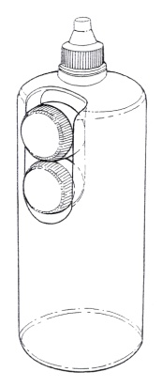
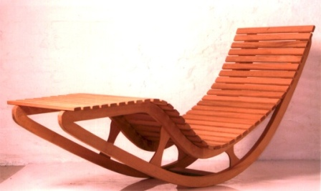
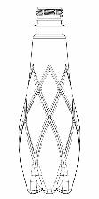

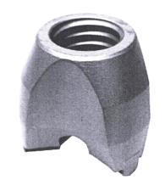
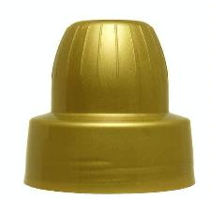


DISEGNI E MODELLI
Prodotto complesso
Parti di prodotto
Imballaggi

Slide 35
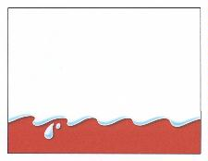


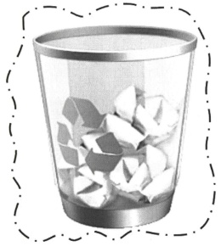

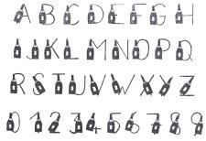
DISEGNI E MODELLI
Presentazioni
Simboli grafici
Caratteri tipografici

Slide 36

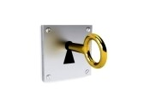
DISEGNI E MODELLI - NOVITÀ
Le divulgazioni effettuate dal titolare del disegno o modello sono
considerate anteriorità rilevanti per la valutazione della novità.
Tuttavia, le divulgazioni effettuate dal titolare non pregiudicano la novità se effettuate nei12 mesi anteriori alla data di deposito del disegno/modello.
GRACE PERIOD
La comunicazione a terzi sotto vincolo di segretezza non costituisce divulgazione.
STUDIO TORTA
Consulenti in Proprietà Industriale

Slide 37
DISEGNI E MODELLI:
modalità di deposito
Disegno e modello italiano (UIBM – Roma)
Disegno e modello Comunitario (UAMI - Alicante - Spagna)
Disegno e modello Internazionale (WIPO - Ginevra - Svizzera)
Disegno e modello nazionale (uffici nazionali)

Slide 38

CONTATTI
UFFICIO TORINO
Via Viotti, 9 - 10121 TORINO
Tel. 011 561.13.20
fax 011 562.21.02
E-mail :info@studiotorta.it
UFFICIO MILANO
C.so Magenta, 56 - 20123 MILANO
Tel. 02 48.01.42.16
Telefax 02 48.01.50.82
E-mail: milano@studiotorta.it
UFFICIO DI BOLOGNA
Via Emilia Ponente, 34 - 40133 BOLOGNA
Tel. 051 38.91.22
Telefax 051 38.90.30
E-mail: bologna@studiotorta.it
UFFICIO DI TREVISO
Viale Appiani, 26 - 31100 TREVISO
Tel. 0422 22.199
Telefax 0422 23.316
E-mail: treviso@studiotorta.it
UFFICIO DI RIMINI
Via Monte Titano, 136 - 47900 RIMINI
Tel. 0541 78.90.67
Telefax 0541 63.59.03
E-mail: rimini@studiotorta.it
UFFICIO DI ROMA
Via Due Macelli, 47 - 00187 ROMA
Tel. 06 67.91.589
Telefax 06 67.97.747
E-mail: roma@studiotorta.it

